Slide 1
Lahden seurakuntayhtymän hautaustoimen jätehuolto
11.3.2020
Eila Nykänen

Slide 2

Kirkon ympäristödiplomi
- ”kirkkohallituksen myöntämä todistus seurakunnalle, joka on sitoutunut kehittämään toimintaansa ympäristön kannalta jatkuvasti paremmaksi.”
-kirkon oma ympäristöjärjestelmä
-periaate: suunnittele, tee, tarkista, korjaa
-minimivaatimukset + pisteitä valinnaisesta toiminnasta (väh. 100 pistettä)

Slide 3
-tuomiokapitulin valtuuttama auditoija varmistaa, että diplomin kriteerit täyttyvät
-voimassaoloaika: myöntämisvuosi + 4 vuotta, uusittaessa 5 vuotta
- ”Ympäristödiplomin avulla seurakunta
-tunnistaa oman toimintansa ympäristövaikutukset,
-asettaa tavoitteet ympäristöhaittojen vähentämiseksi sekä
-organisoi tehtävät ja seurannan tavoitteiden saavuttamiseksi.”
Lahden seurakuntayhtymälle on myönnetty diplomi vuosina:
2001, 2008, 2013 ja 2019.

Slide 4
Ympäristötoimikunta
12 jäsentä
Toimikausi 2 vuotta
Yhteiskunnallisen työn pastori vetää
Huoltomestari, varhaiskasvatuksen esimies, ylipuutarhuri
Seurakunnan luottamushenkilöitä
Vesijärvisäätiön ohjelmajohtaja, Lahden kaupungin luonnonsuojelun valvoja

Slide 5
Ympäristöohjelma vuosille 2019-2022
Esim. viestintätoimisto käsittelee omissa kanavissaan keskimäärin kerran kuussa jotakin ympäristöasiaa.
Jokainen seurakunta tekee uuden ympäristökasvatussuunnitelman vuoteen 2022 mennessä.
Otamme sekajätteen määrän uudeksi indikaattoriksi.

Slide 6
Ympäristökatselmus ja väliauditoinnit
Sisäinen ympäristökatselmus teetetään oppilastyönä Lahden ammattikorkeakoulun (LAB) ympäristötekniikan opiskelijoilla
Väliauditoinnit suoritamme omana työnä
Tänä vuonna tehdään väliauditointi Launeen kirkossa ja Vapaudenkatu 6:ssa

Slide 7
Kiertotalouden asiantuntija
Ympäristöekologi Kaisa työskentelee meillä ympäristöasiantuntijana puoli vuotta (21.11.-26.5.).
Kaisa opiskelee Suomen ympäristöopisto SYKLI Oy:ssa Kiertotalouden asiantuntija F.E.C. (Further Educated with Companies) –koulutusohjelmassa.
Tekee mm. jätehuoltosuunnitelmaa Luomaniemen toimintakeskukseen, jätehuolto-ohjeistuksia kiinteistöille ja hautausmaille, opasteiden laadintaa, ekotiimikoulutusta.

Slide 8
Yhtymän jätekertymä vuodessa
5 kirkkoa, 5 hautausmaata, 4 leirikeskusta, 14 muuta kiinteistöä
→ Yhteensä 146,58 tonnia jätettä vuonna 2019

Slide 9
Hautausmaat
Vanha 1,8 ha
Mustankallio 4,8 ha
Läntinen 11,7 ha, josta käytössä 7,7 ha
Levo 43,6 ha, josta käytössä 25 ha
Nastola 8,7 ha, josta käytössä 5,8 ha
Kaksi sankarihautausmaata
Radanrakentajien hautausmaa 2039 m2
Krematorio

Slide 10
Hautausmaiden lajittelu, oma toiminta
SEKAJÄTE:
Lasikynttilät + steariini
Muovikukat, seppeleet (varmuuden vuoksi sekajätteeseen; vaikka jos tiedettäisiin varmasti, ettei sisällä PVC:tä, voisi laittaa myös energiajätteeseen)
Kukkalaitteet
HAKETUKSEEN (KUJALAN JÄTEKESKUKSEEN):
Havut, kanervat ja risut halkaisijaltaan alle 5 cm (kerätään samaan kasaan)
Kannot omaan kuormaan
POLTTOPUUKSI:
Puun rungot

Slide 11
Hautausmaiden lajittelu, oma toiminta
UUDELLEEN KÄYTTÖÖN:
Muoviruukut (kouluille yms.), mikäli ei kysyntää, laitetaan energiajätteeseen
Reunakivet (viherrakennukseen)
Kirjekuoret sisäisessä postissa
LEVON OMAAN KOMPOSTIAUMAAN:
Kasvijätteet, puiden lehdet, ruohosilppu, ym. maatuvat
JÄTEPAPERI:
Aikakauslehdet, sanomalehdet, mainokset

Slide 12
Hautausmaiden lajittelu, oma toiminta
TIETOTURVAPAPERI:
Toimistoilla ja krematoriossa keräysastiat. Mm. henkilötietoja sisältävät paperit. Oma tarkempi ohjeistus ”Tietoturvapaperia vai ei –ohjeistusta hautaustoimen asiakirjojen hävittämiseen”
ENERGIAJÄTE:
Esim. muoviset kukkapurkit, muovit, pahvi, paperikassit, muovikuoriset hautakynttilät metallisine hattuineen (erottelu tapahtuu jäteasemalla), muoviset tyhjät öljykanisterit
KERÄYSPAHVI JA -KARTONKI:
Levon kappelilla, krematoriolla että huoltokorjaamolla on pahvirullakot
Muilla hautausmailla laitetaan energiajätteeseen

Slide 13
Hautausmaiden lajittelu, oma toiminta
MURSKAUKSEEN:
Vanhat hautakivet
  Hautaustoimen ohjesääntö 21.11.2018 14 §: Jos hautamuistomerkkiä ei ole poistettu haudalta vuoden kuluessa siitä, kun haudan hallintaoikeus on päättynyt, muistomerkki siirtyy Lahden seurakuntayhtymälle vastikkeetta. Muistomerkkiä säilytetään kolme vuotta, jonka jälkeen seurakuntayhtymä huolehtii muistomerkin tuhoamisesta.”
METALLINKERÄYKSEEN:
Levon huoltopihalla on metallinkeräyslava. Täysi lava viedään omana työnä romuliikkeeseen
Arkaluontoinen metallijäte viedään suoraan Stenalle
Peltiset tyhjät öljykanisterit

Slide 14
Hautausmaiden lajittelu, oma toiminta
VAARALLISET JÄTTEET (ent.nimi ongelmajätteet) LEVON ONGELMAJÄTEKONTTIIN:
Kontin avaimet huoltokorjaamolla ja Eila Nykäsellä sekä kiinteistöpuolen
miehillä. Kaikki viedyt jätteet on kuitattava kontissa olevaan vihkoon.
Käytämme 7.5.2012 alkaen Ongelmajätepalvelu Mäentie Oy:n palveluita
Akut, vanhat kasvinsuojeluaineet, loisteputket, paristot, maalit, luottimet, huumepiikit yms.
Jäteöljy kerätään Levolla tynnyreihin syksystä 2011 alkaen
PUUJÄTE:
Puru öljyn imeytykseen (ongelmajätettä, pieni määrä voidaan toimittaa Kujalan Pilleriin)
Kujalan jätekeskukseen
Kestopuu (painekyllästetty puu) otetaan erikseen vastaan Kujalan jäteasemalla (hinta 18,60 € + 173 €/tonni)
SÄHKÖLAITTEET (entinen SER eli sähköelektroniikkaromu):
LED- kynttilät. Niitä ei saa purkaa, vaan ne toimitetaan sellaisenaan Kujalan jätekeskukseen.

Slide 15
Hautausmaiden jätemäärävertailu
Kohde | Osoite | Energiajäte |  | Sekajäte |  | Biojäte |  | Keräyspaperi |  | Tietoturvapaperi |  | Pahvi |  | Kartonki |  | Metalli
 |  | 2019 | 2011 | 2019 | 2011 | 2019 | 2011 | 2019 | 2011 | 2019 | 2011 | 2019 | 2011 | 2019 | 2011 | 2019 | 2011
Levon hautausmaa + huoltokorjaamo | Levonkatu 4, 15160 Lahti | 10,69 | 0,20 | 15,17 | 19,31 | - |  | 0,36 |  | 0,14 |  | 0,36 | 0,28 |  |  | X
Levon krematorio | Levonkatu 4, 15160 Lahti | 0,06 | Sis. haut.maahan | 1,29 | Sis.hautausmaahan | - |  | 0 | 0,13 | 0 | 0,07 | 0,2 | Sis.hau-taus- maahan |  |  | 1,15
Läntinen hautausmaa | Hämeenlinnantie 57, 15800 Lahti | 5,03 (sis. PHJ +HKP) | 0,69 | 4,54 | 8,46 | - |  | X | X | 0,04 | X |  |  |  |  | X
Mustankallion hautausmaa | Huhtakatu 25, 15140 Lahti | 3,25 | 0,54 | 2,95 | 4,02 | - |  | X | X | 0 | X |  |  |  |  | X
Nastolan hautausmaa (sis. Nastolan kirkon energia- ja sekajätteet) | Karhusillantie 10, 15560 Nastola | 3,18 | Ei tilastoa | 2,06 | Ei tilastoa | Viedään Nastolan srk-talolle |  | X Viedään Levolle |  | 0 |  | X Viedään Levolle |  | X Viedään Levolle |  | X Viedään Levolle
Vanha hautausmaa | Radiomäenkatu 20, 15100 Lahti | 1,20 | 0,32 | 1,01 | 2,90 | - |  | X | X | 0 | X |  |  |  |  | X

Slide 16
Levon krematorion jätemäärät 2019
 | 2019
Jätejae | Jätemäärä tn
Energiajäte | 0,06 | Lassila & Tikanoja
Sekajäte | 1,29 | Lassila & Tikanoja
Keräyspahvi | 0,20 | Lassila & Tikanoja
Keräyspaperi | 0,00 | Lassila & Tikanoja
Tietosuojapaperi | 0,00 | Lassila & Tikanoja
Metallijäte | 1,15 | Stena Recycling Oy
Vaarallinen jäte, sorbaliitti | 2,145 | Ongelmajätepalvelu Mäentie Oy
 | 4,85

Slide 19
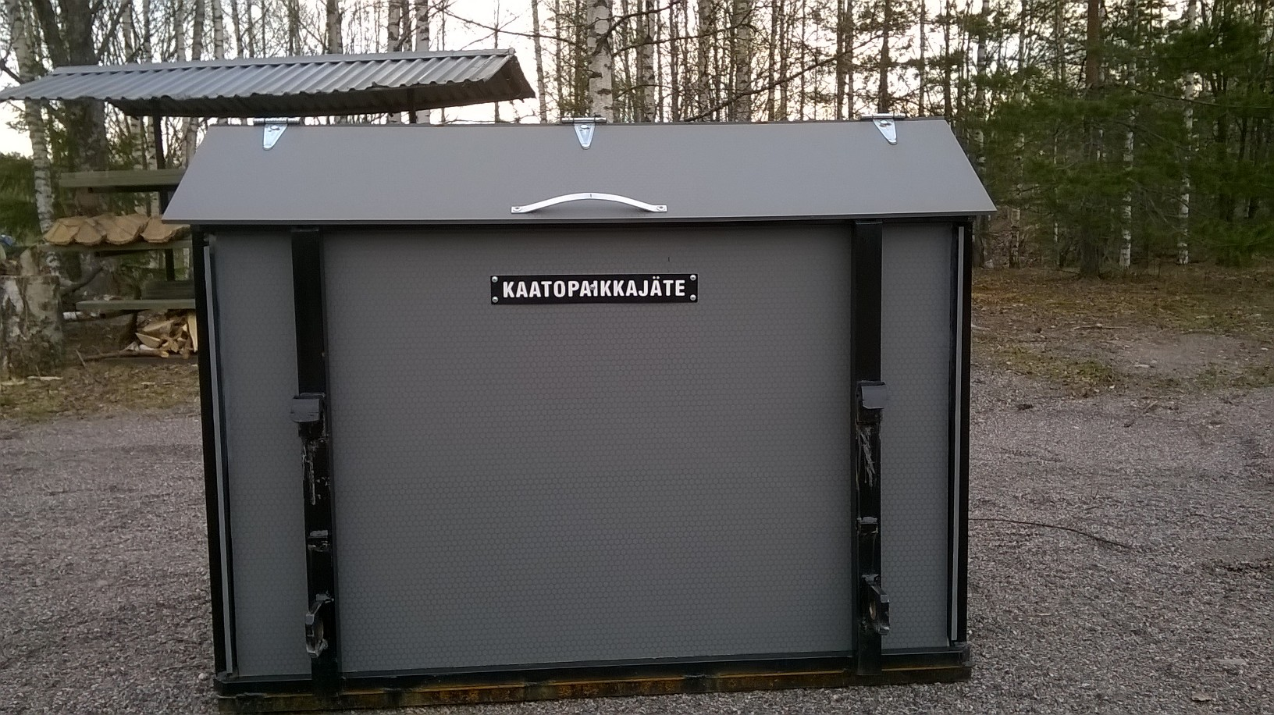

Slide 20
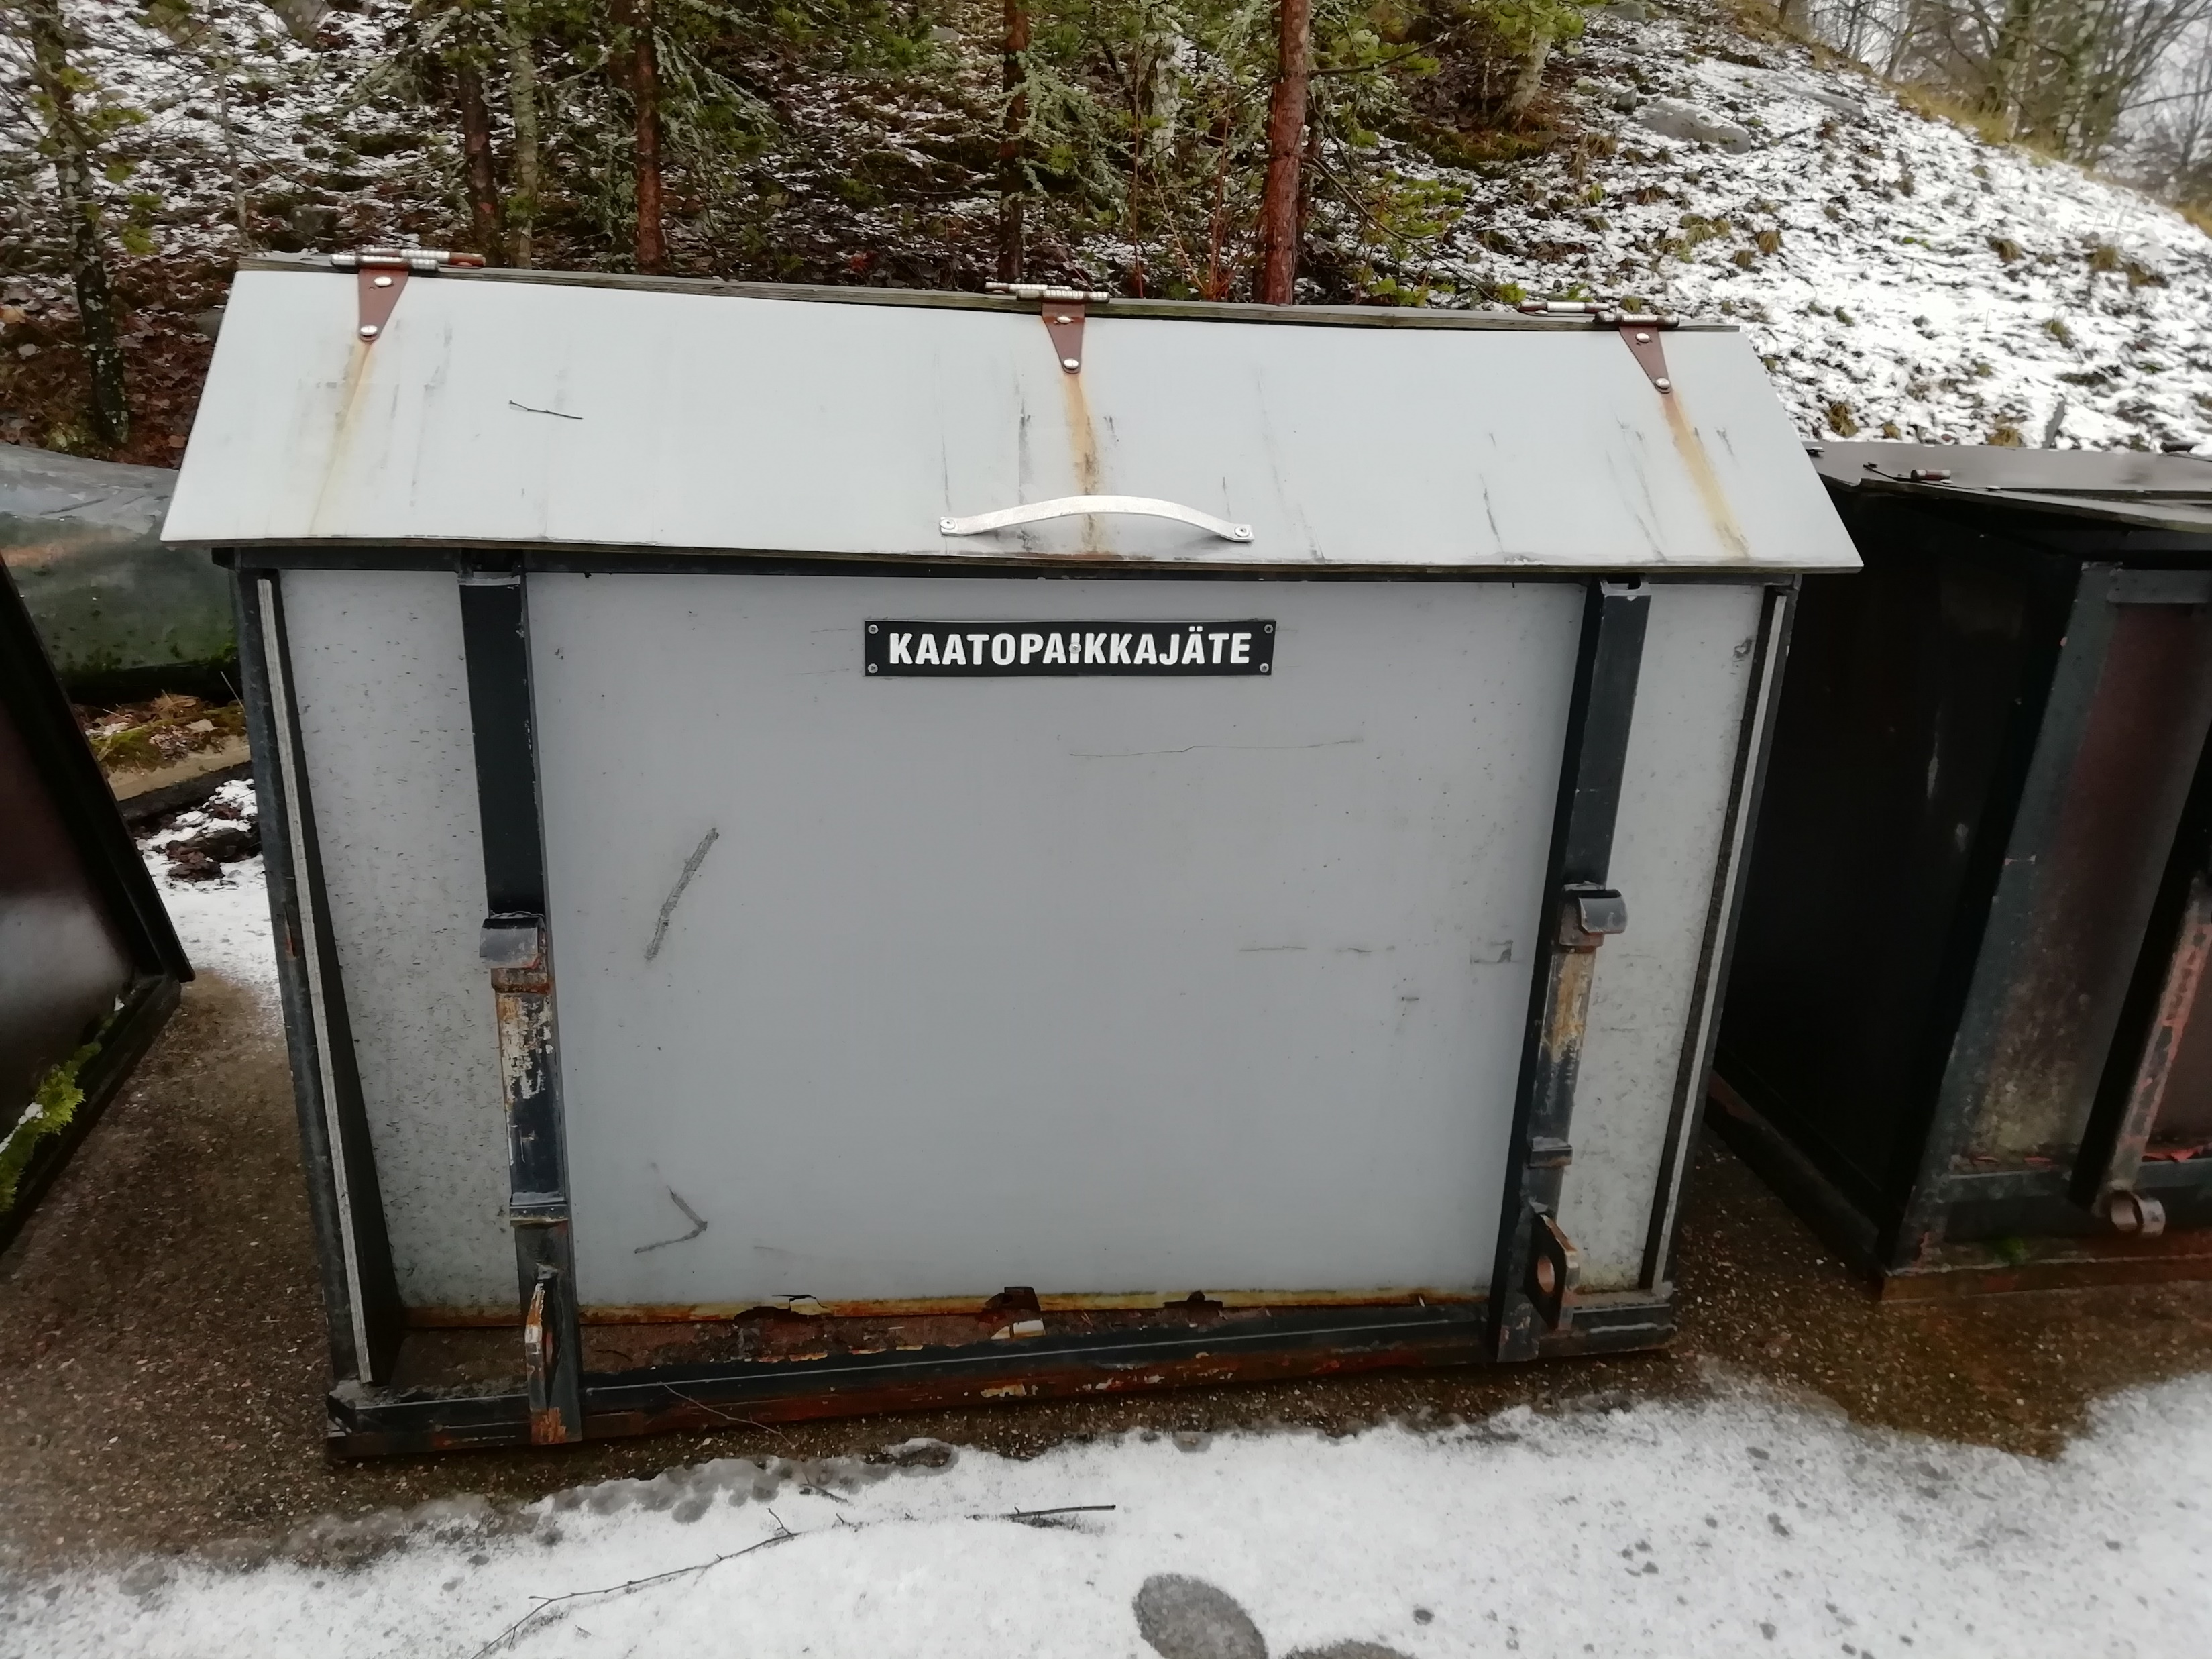

Slide 21
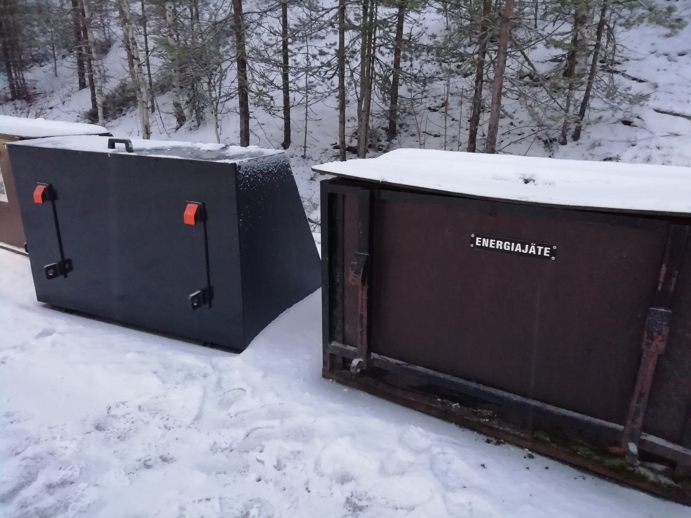

Slide 22
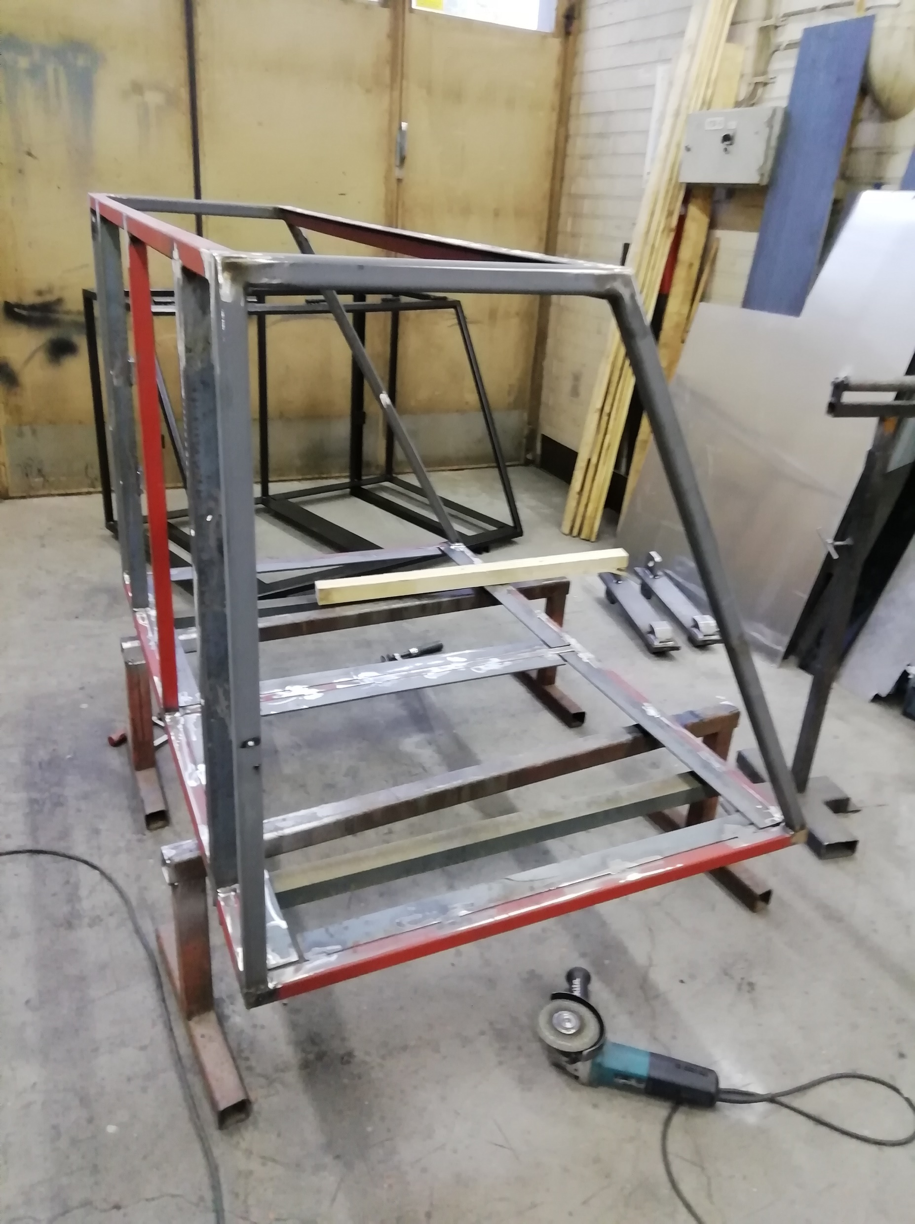

Slide 23
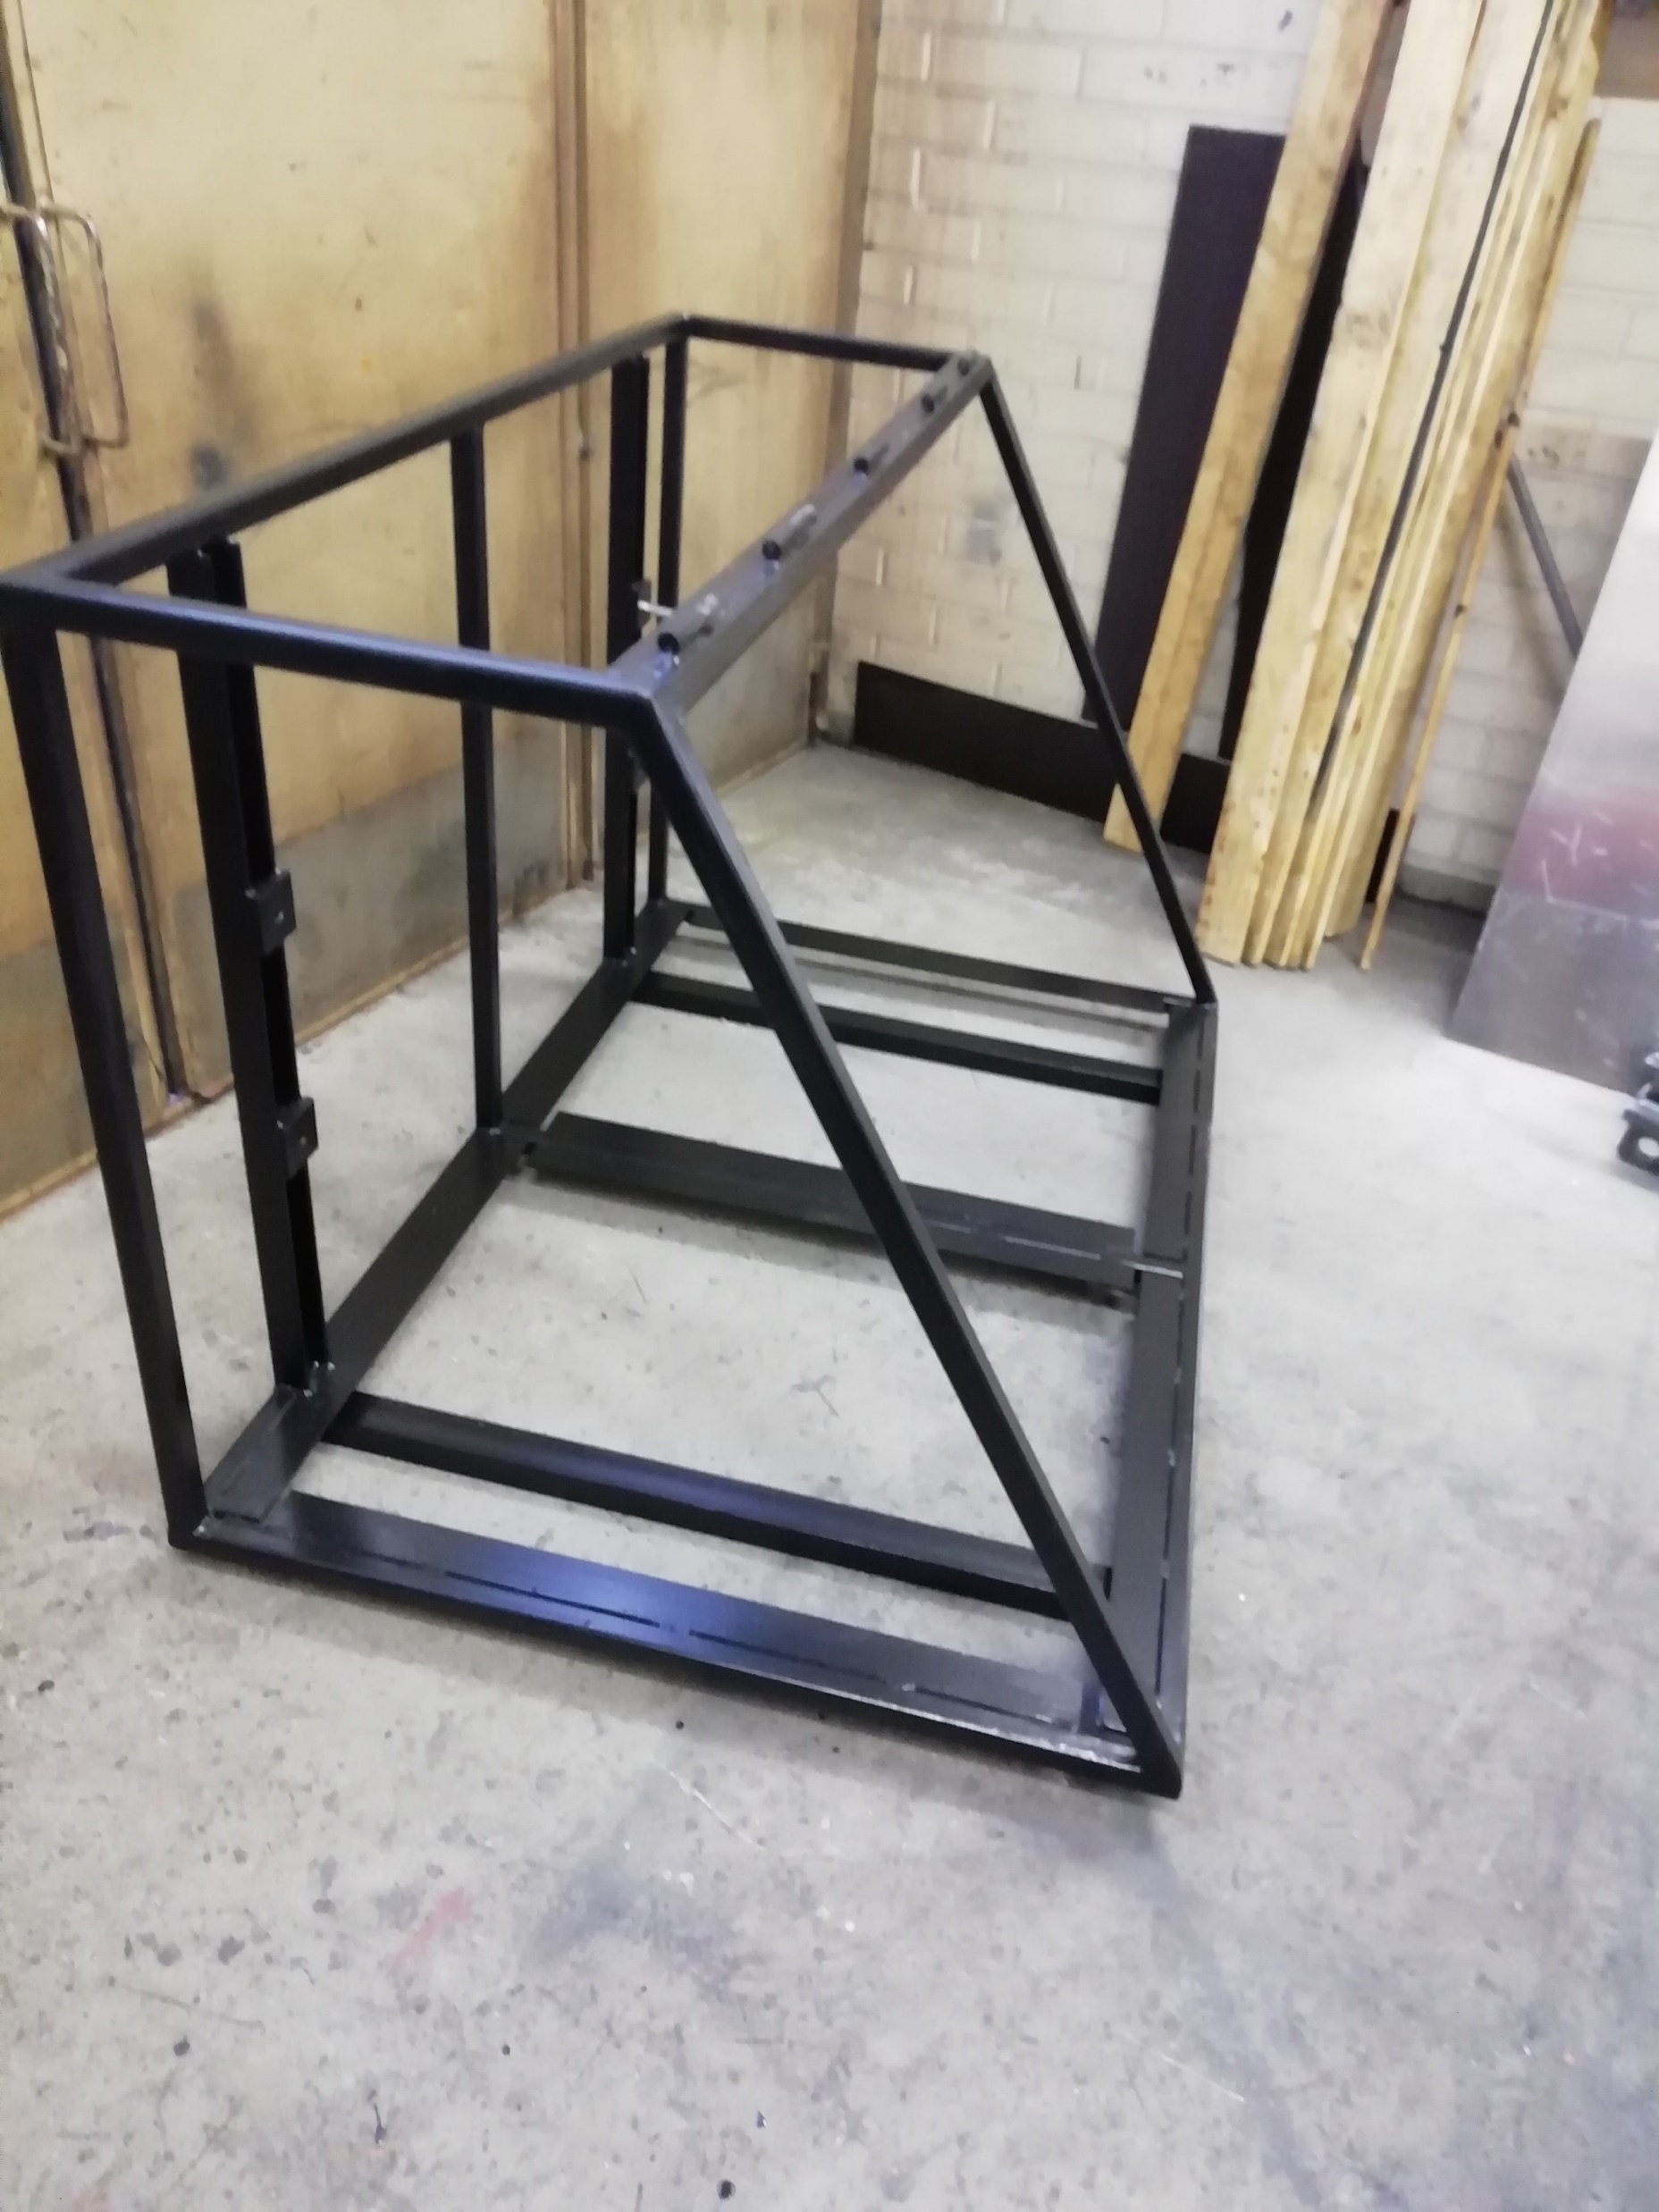

Slide 24
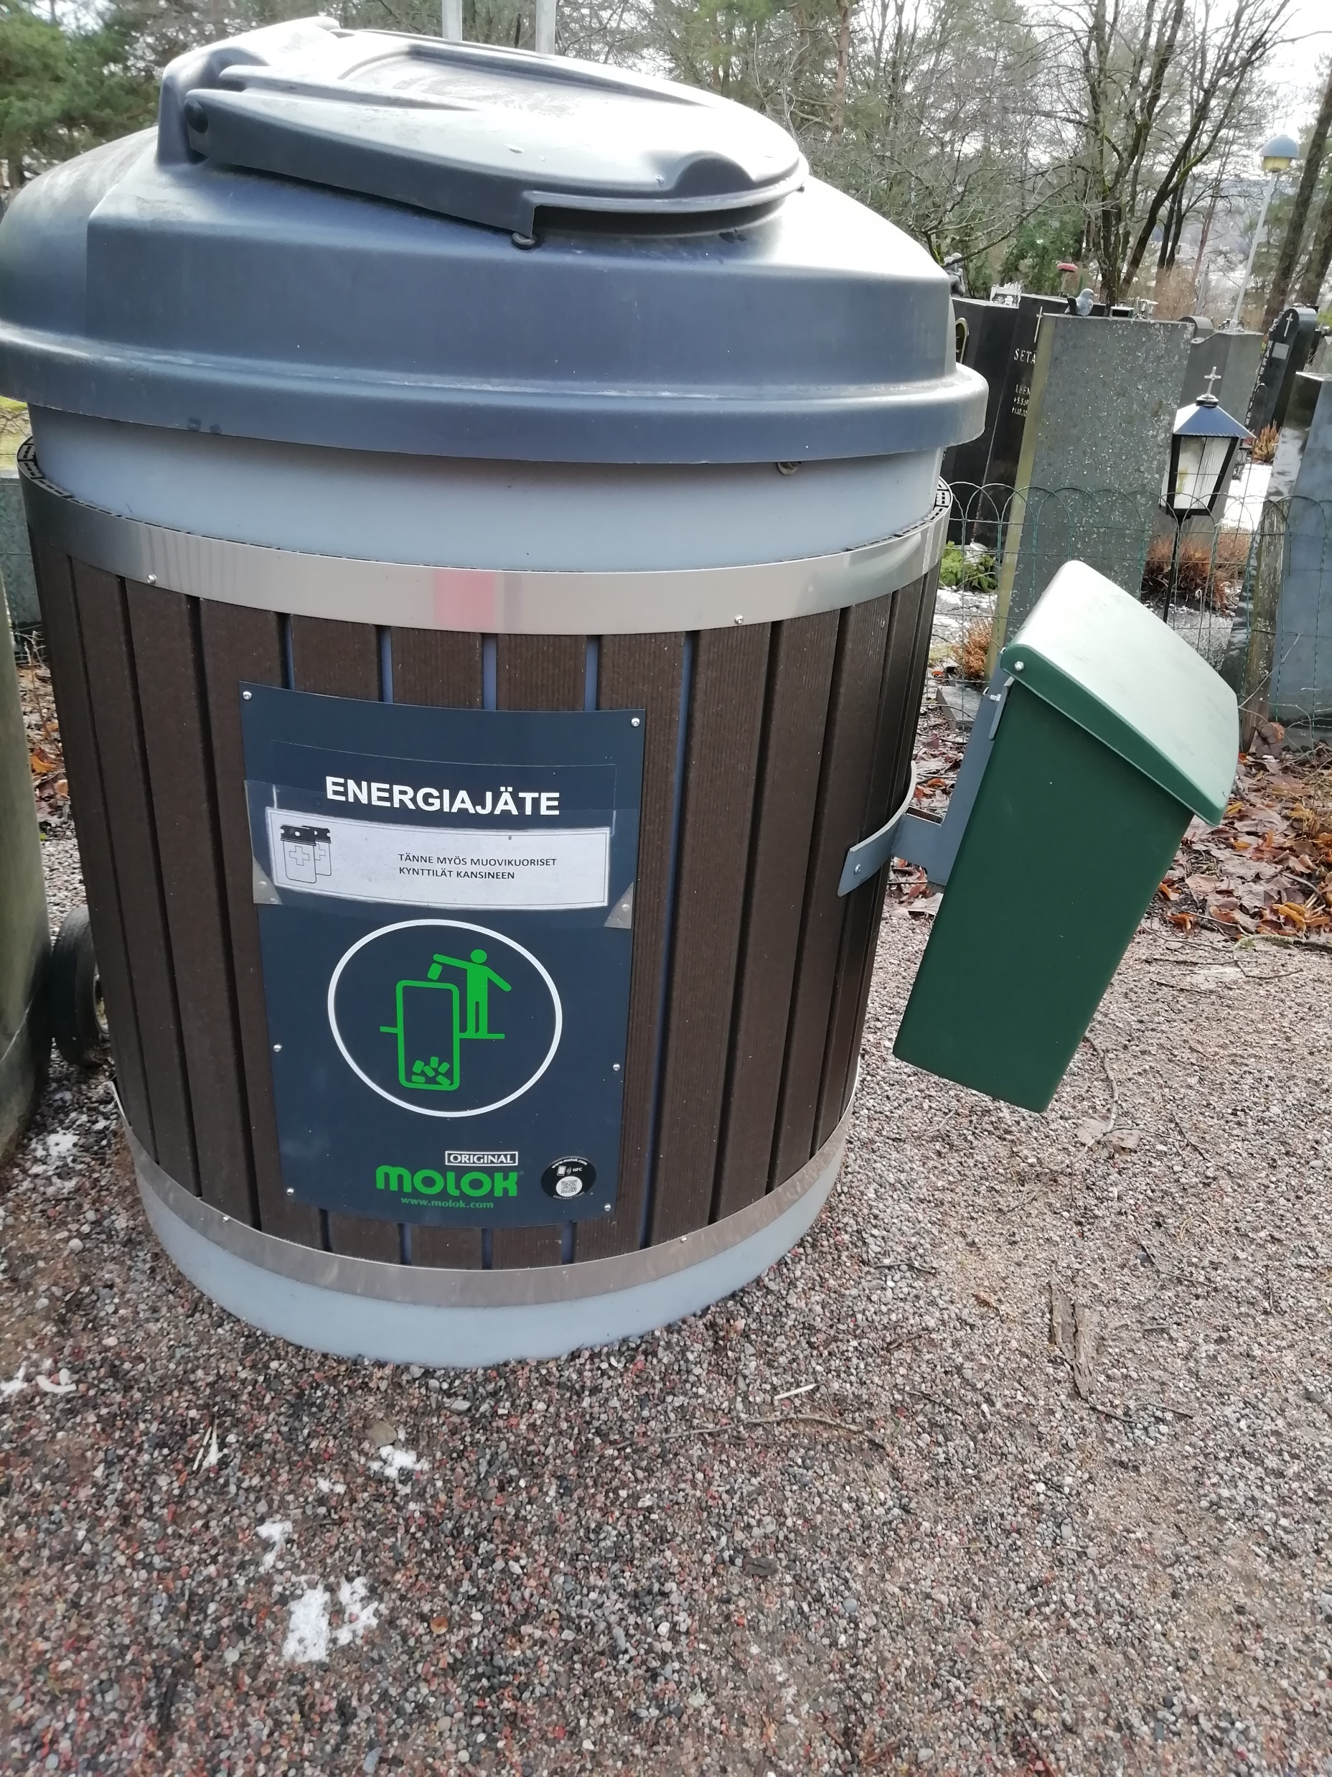

Slide 25
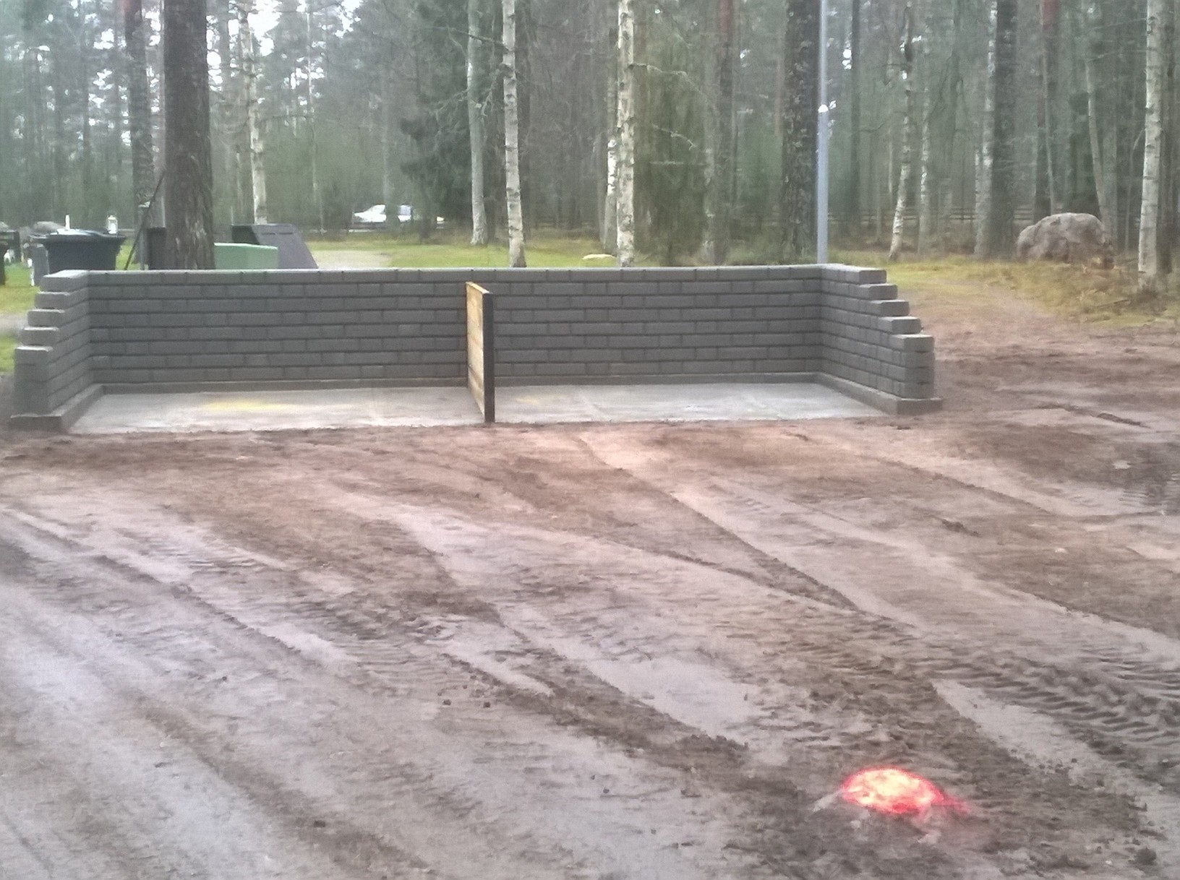

Slide 26
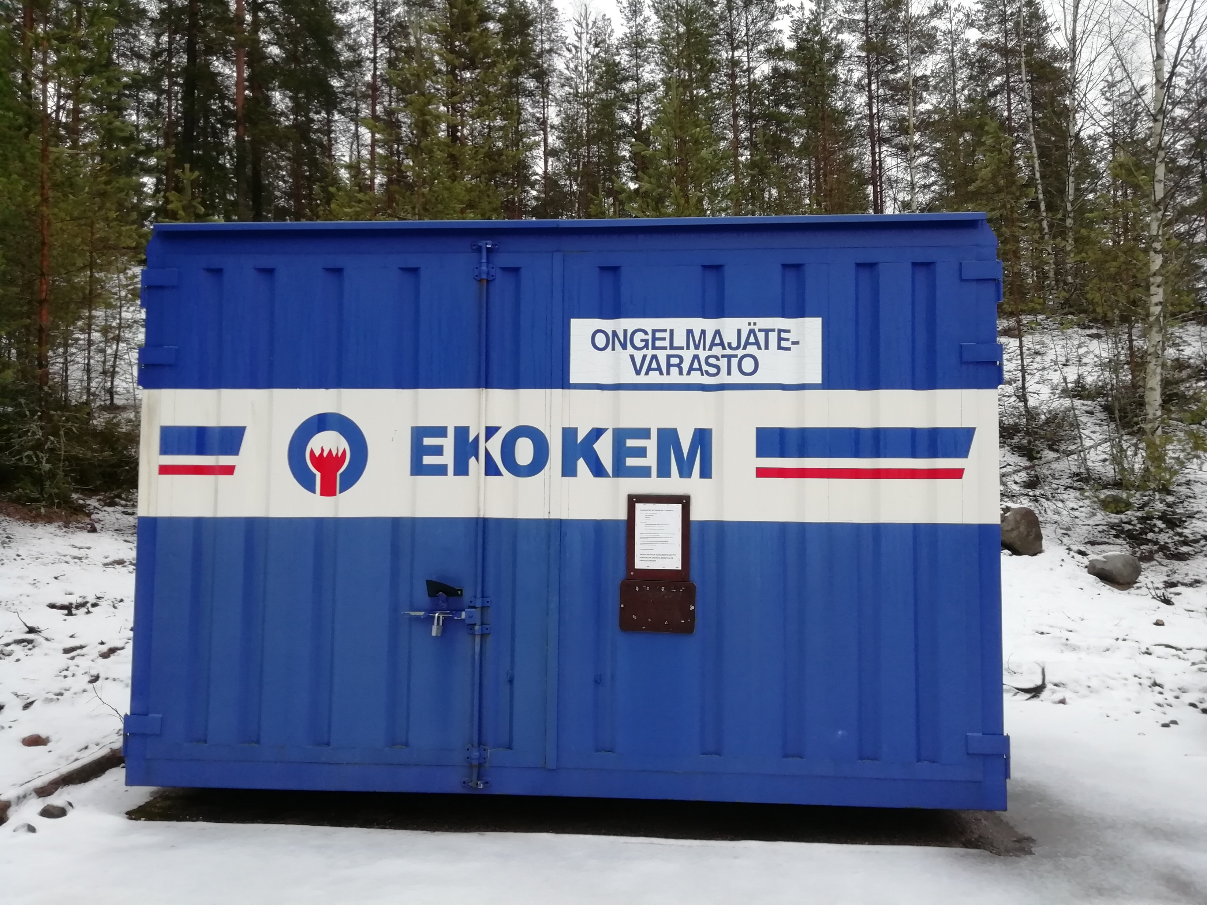

Slide 27
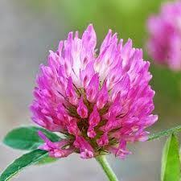
Kiitos!

